Slide 1
25-й кадр

Slide 2
25-й кадр
25-й кадр — зображення або ж текстове повідомлення, що подається через ЗМІ з метою досягти цілі через задіяння підсвідомості.
25-й кадр - вигадана методика впливу на підсвідомість людей за допомогою вставки у відеоряд прихованої реклами у вигляді додаткових кадрів. Автор методу Джеймс Вікері визнав, що результати експериментів, нібито підтверджували наявність такого впливу на людей, були їм сфабриковані. Незважаючи на це, використання сублімінальних реклами заборонено в ряді країн.

Slide 3
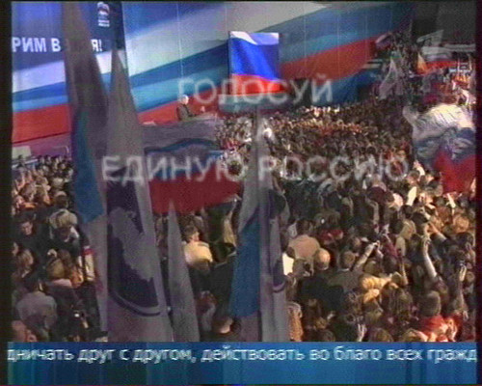

Slide 4
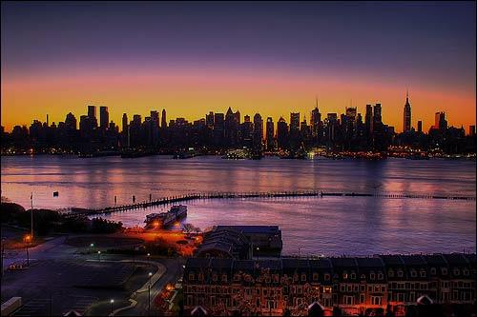
Історія
Наприкінці 1950-х років Джеймс Вайкері заявив, що провів дослідження в кінотеатрі міста Форт Лі Нью-Джерсі. Під час демонстрації фільму «Пікнік» він проектував на екран такі слова: «Пийте кока-колу» та «Їжте попкорн». Ті вислови показували лише на якусь частку секунди — цей час був замалим, щоб залишити слід у свідомості. Проте, як повідомляв Вайкері, у результаті збільшився попит на кока-колу та попкорн. Після цієї заяви поширилась думка про те, що рекламодавці можуть стимулювати людей купувати їхні товари, показуючи на екрані «невидимі» заклики. Урядовці, вчені, рекламодавці одразу ж почали вимагати від Вайкері повторної демонстрації експерименту. Тож він організував ще кілька сеансів, але жоден з них не дав очікуваного ефекту. Коли у 1958р Фонд дослідження реклами забажав від Вайкері офіційного представлення своїх експериментальних даних і технологій проведення, новатор відмовився від свого експерименту, хоча повідомив, що його дослідження тривали більше, ніж шість тижнів і його «піддослідними кроликами» стали тисячі глядачів.

Slide 5
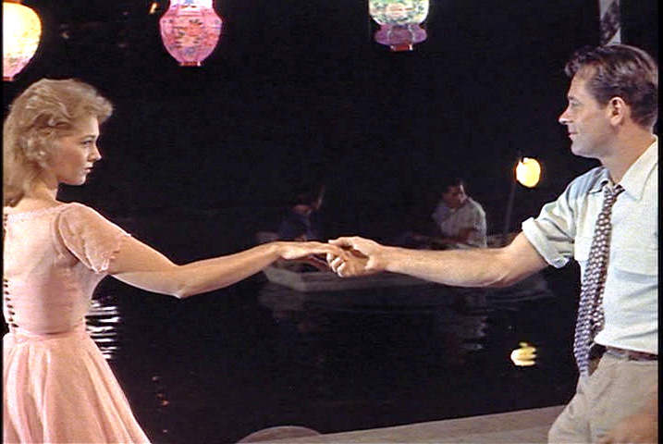
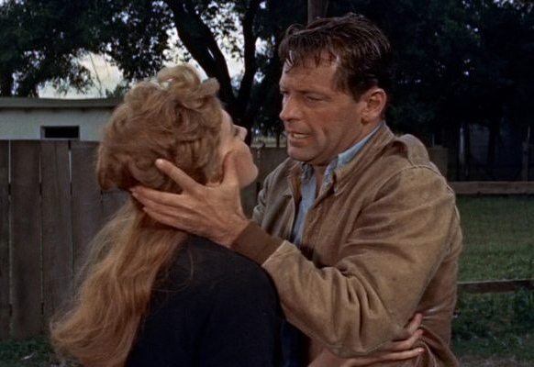

Slide 6
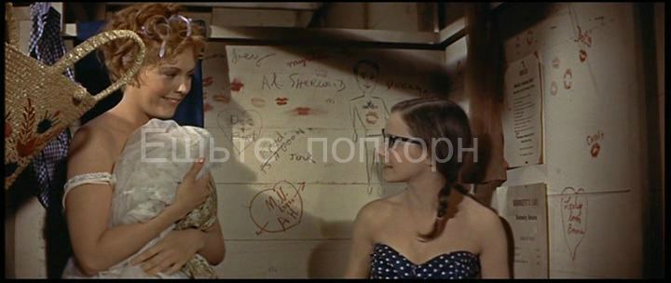
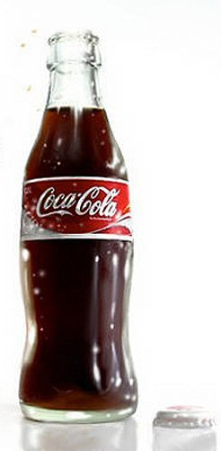
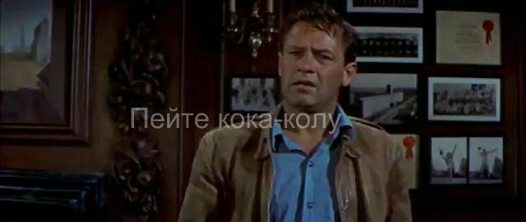

Slide 7
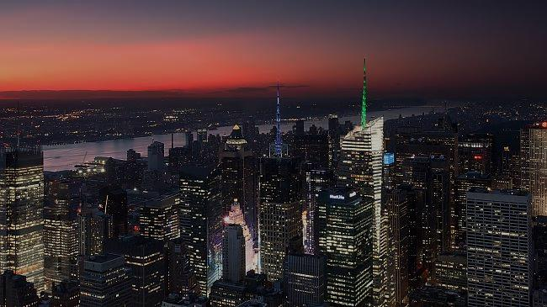
Історія
І ось студент-психолог Роджерс із Нью-Йорка вирішив написати реферат по дослідженнях Вайкері і поїхав в Форт Лі. Проте тут він дізнався, що місцевий кінотеатр зовсім невеличкий і ніяк не зміг би прийняти за 6 тижнів таку кількість людей, про яку говорив експериментатор. Та й директор кінотеатру вперше чув про ці дослідження. Тож почали проводити десятки схожих досліджень, щоб переконатись, чи існує ефект 25-го кадру насправді. Проте нічого особливого не траплялось. Вчені дійшли висновку, що цього досліду просто не було. Рекламодавці стали жертвами шахрайства.
Але подія вже поширилась усюди і в законодавстві практично кожного штату США почали приймати закони проти використання на радіо, телебаченні будь-яких способів підсвідомого впливу. Таким чином 25 кадр було заборонено ще до того, як точно встановили чи насправді діє він на людей, чи ні. Після сотні прийнятих законів ажіотаж навколо цього феномену стих і його вплив забули на довгі роки.

Slide 8
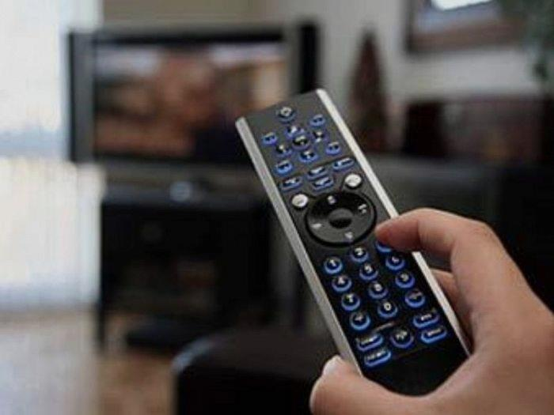
Принцип дії
Ідея полягає в тому , що зір людини нібито здатний розрізняти не більше ніж 24 кадри в секунду ( хоча ця межа залежить від чіткості країв і швидкості руху об'єктів на екрані). Тому чужорідний кадр , що показується менш ніж на 1/24 секунди , нібито минаючи свідомість , впливає відразу на підсвідомість. Насправді ж через підсвідомість проходить вся інформація, що надходить у мозок , а потім для обробки тієї інформації , яка буде сприйнята як найбільш важлива , підключається свідомість . Таким чином відсіюється величезну кількість інформації , яка за тривалістю сприйняття може значно перевищувати 1 / 25 секунди (наприклад , звичайна телевізійна реклама) , а отже , «прихована » реклама вже в будь-якому випадку менш продуктивна, ніж звичайна.

Slide 9
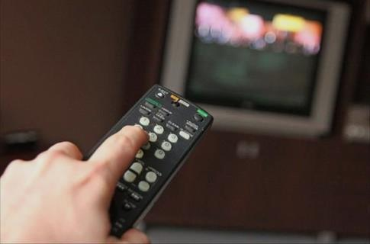
Принцип дії
Насправді 25 -й кадр прихованим не є: кожен кадр відзначається оком спостерігача, але через інертність зору зливається з подібними і не виділяється. Однак завдяки цьому ж ефекту помітити «зайвий» рекламний кадр не складає труднощів. Можна навіть прочитати коротке слово, якщо воно набрано великим шрифтом і знайомо глядачеві - в цьому легко самостійно переконатися, використовуючи домашній комп'ютер і програму відеомонтажу (при цьому частоту кадрів можна поставити значно вище стандартних 25 кадрів / сек , але все одно вже далеко не « 25 -й » кадр буде кидатися в очі) .
Що стосується психологічного ефекту , то його наявність ще в 1958р було офіційно спростовано Американської психологічної асоціацією

Slide 10
Вгорі - кадри на плівці, внизу - те, що бачить людина

Slide 11
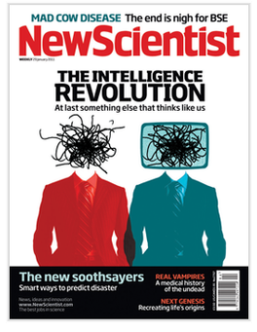
Пізніші дослідження
Міжнародний науково-популярний журнал New Scientist писав, що в деяких випадках підсвідома реклама працює. Для цього повідомлення має бути замасковано в потоці скачущих букв і цифр і повинно з'являтися на час, на порядок перевищує 1 / 25 с (орієнтовно 0,3-0,4с). Випробовувані не просто спостерігали безглуздий відеоряд, а повинні були підраховувати кількість літер в миготіли словах.

Slide 12
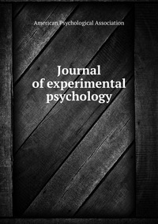
Пізніші дослідження
Група вчених університету Неймегена в Нідерландах під керівництвом Йохана Карреманса провела експеримент, що підтверджує ефективність сублімінальних впливу за певних умов. Результати були опубліковані в журналі Journal of Experimental Social Psychology .

Slide 13
Реакція ЗМІ
Цей експеримент породив безліч міфів у засобах масової інформації і викликав хвилю обурень у суспільстві.
У 1957р Норман Казініс в Saturday Review опублікував статтю «заплямувати підсвідомість», в якій прийшов до висновку, що 25-й кадр можна використовувати не тільки в рекламі поп-корну, а й в пропаганді

Slide 14
Парадокс
У 2008р голландські вчені провели експеримент. Метою було змусити «піддослідних», коли їх мучитиме спрага, купити холодний чай «Lipton Ice Tea». Вони зібрали 61 добровольців і половині з них роздали дуже солоні льодяники і попросили підрахувати скільки разів у спалахуючих Bs буква b буде маленька. Перед тим, як показати букву s на 23 мілісекунді з’явився надпис «Ice Lipton». Після того, кожного з них перепитали, який напій вони б обрали, якби їм захотілось пити: Spa Rood чи Lipton Ice. Після експерименту 80% спраглих пішли в магазин і вибрали Lipton Ice. Тобто 25 кадр подіяв, але тільки якщо людина справді потребує той чи інший продукт.
Втім, у багатьох країнах заборонено застосування реклами, що якимось чином могла б діяти на підсвідомість, в тому числі і Україні

Slide 15
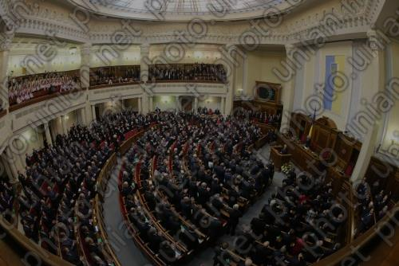
Використання 25-кадру
Під час парламентських виборів на Україні в 2006р керівник виборчої кампанії Партії регіонів Є. Кушнарьов заявив про використання блоком «Наша Україна» «25 -го кадру» в агітаційному фільмі «Загроза. Страшна правда» , продемонстрованому 10 березня на Першому національному каналі. За його словами , протягом всієї стрічки п'ять разів по три кадри з'являється зображення черепа. Блок «Наша Україна», в свою чергу, спростував через свою прес-службу звинувачення, назвавши череп спец-ефектом, дорікши Партію регіонів в роздуванні псевдосенсацій для відволікання уваги від компрометуючих фактів, наведених у фільмі. При уповільненому перегляді видно , що зображення черепа проявлялося у вигляді спалаху при зміні сюжетів і займало більше одного кадру в кожному випадку, тобто не було 25-м кадром як таким.

Slide 16
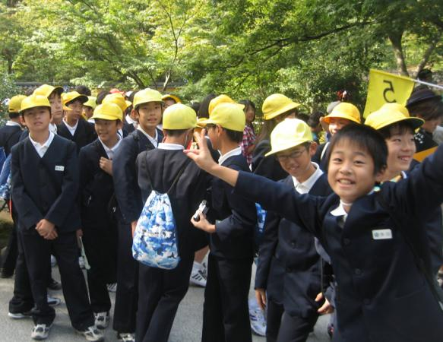
Використання 25-кадру
Після інциденту з епілептичними нападами у японських дітей , у використанні 25-го кадру був звинувачений популярний аніме-серіал «Покемон»

Slide 17
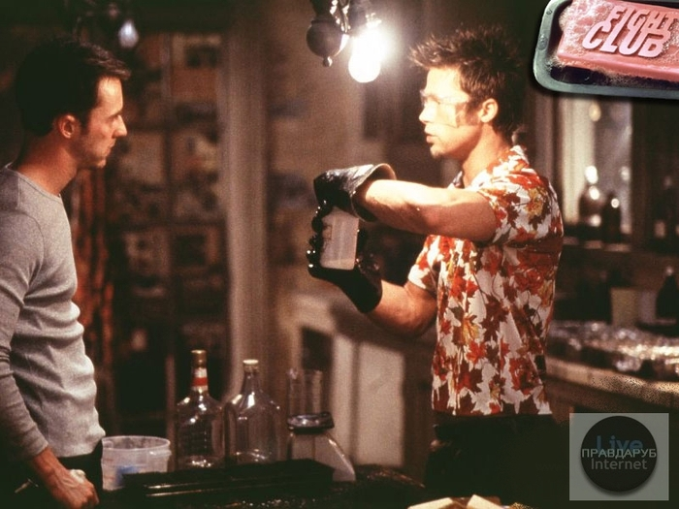
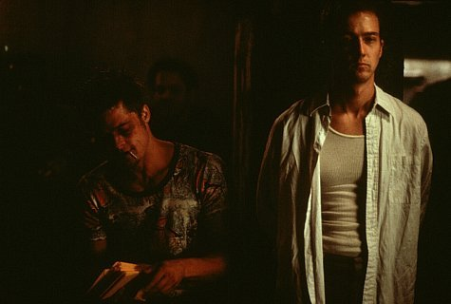
В кіно
У фільмі «Бійцівський клуб» згадується використання 25кадру Тайлером Дерденом: працюючи в кінотеатрі, він вставляв у фільми кадр із зображенням статевого члена, що викликало підсвідоме збентеження у публіки, не помітивши вульгарності на рівні свідомості; також цей кадр вставлений в кінець фільму. На початку фільму присутні вставки зображень самого Тайлера Дердена до його зустрічі з головним героєм.

Slide 18
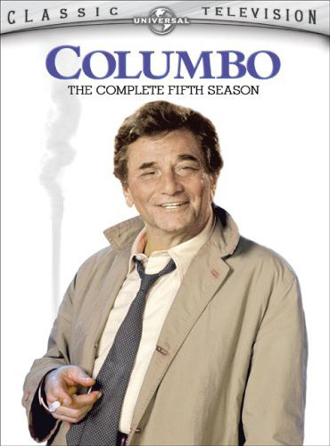
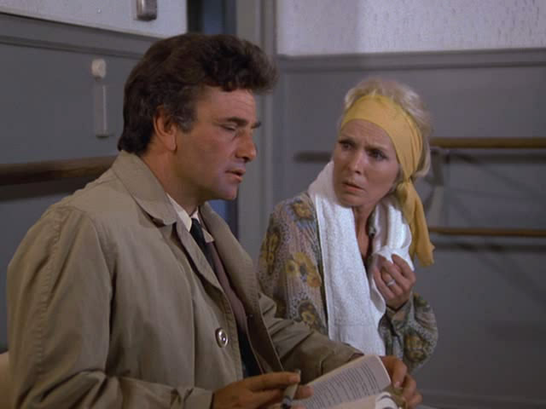
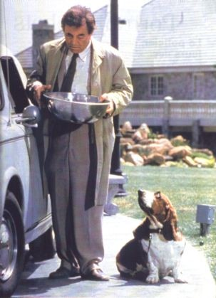
В кіно
В одному з епізодів серіалу «Коломбо» лейтенант Коломбо використовував 25кадр для демонстрації сюжету ймовірному вбивці. Він знав лише район схованки з пістолетом, але не знав конкретного місця. Тому він вставив у фільм 25кадр із зображенням місцевості передбачуваного тайника. Наприкінці фільму злочинець з незрозумілої для себе причини вийшов з кінотеатру і перевірив схованку з пістолетом, де його чекали поліцейські.

Slide 19
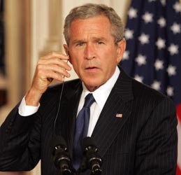
Цікаві факти
Під час передвиборної кампанії в 2000р в США в рекламному ролику республіканців на підтримку Буша був використаний 25-й кадр, який містив у собі прихований текст:
«Щура. План Гора – вибір бюрократів!»

Slide 20
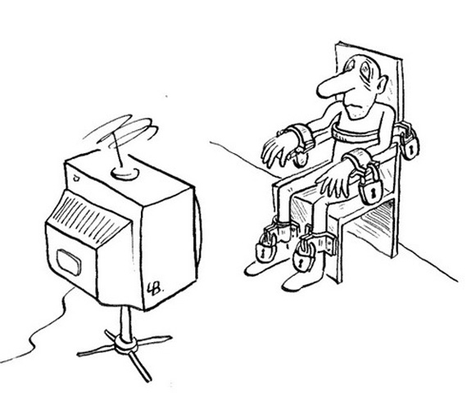
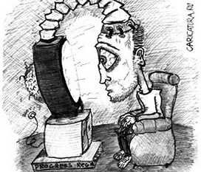
Відродження в Росії
У 1990-ті роки - із запізненням майже на 40 років - зусиллями «жовтої преси» в Росії зростає інтерес до 25-го кадру. У газетах з'являються статті про «зомбування населення», реклама відеокасет для вивчення англійської мови, лікування різних захворювань (наприклад, алкоголізму) за допомогою 25-го кадру. Газетні статті передруковувалися стільки разів, що мало у кого виникали сумніви в їх істинності. Більш того, були навіть прийняті відповідні закони.

Slide 21
В Росії
У російському законодавстві використання 25-го кадру , так само як і інших методів прихованої реклами, заборонено . Пункт 9 ст. 5 ( «Cкpытaя рeклaмa» ) Федерального закону «Про рекламу» № 38 -ФЗ від 13.03.2006 (набрав чинності з 1 липня 2006 ) говорить:
Не допускаються використання в радіо-, теле-, відео-, аудіо-, кінопродукції або в іншій продукції поширення прихованої реклами, тобто реклами, що надає не усвідомлюване споживачами реклами вплив на їхню свідомість, у тому числі такий вплив шляхом використання спеціальних відеовставок (подвійний звукозапису) та іншими способами.

Slide 22
В Росії
Фахівці Всеросійського НДІ ТБ і радіо (ВНІІТР) розробили прилад, що виявляє, серед іншого, «сторонню і несанкціоновану інформацію» у телевізійному сигналі. За допомогою цього пристрою, зокрема, було виявлено порушення вимог Федерального закону «Про рекламу» єкатеринбурзькою телекомпанією АТН.

Slide 23
В Україні
Законом України «Про телебачення і радіомовлення» забороняється «використання в програмах і передачах на телебаченні і радіо прихованих вставок, діючих на підсвідомість людини та/або чинять шкідливий вплив на стан їх здоров'я».

